Slide 1
Tình hình cung cấp điện mùa khô năm 2019

Slide 2
MỤC LỤC
01. TÌNH HÌNH VẬN HÀNH ĐẾN HẾT THÁNG 05/2019
02. TÌNH HÌNH CUNG ỨNG ĐIỆN CÁC THÁNG CÒN LẠI MÙA KHÔ 2019

Slide 3
1. TÌNH HÌNH VẬN HÀNH HẾT THÁNG 5/2019 – PHỤ TẢI
Phụ tải
Ngày 20/5:
Pmax = 36945 MW, tăng 12.0% so với cùng kỳ năm 2018.
Amax = 759.2 tr.kWh (ngày 18/5)
Phụ tải 5 tháng đầu năm 2019 đạt 95.72 tỷ kWh, cao hơn 594 tr.kWh so với KH năm (95.13 tỷ kWh), tăng trưởng 10.55% so với năm 2018
95.72 tỷ kWh
Notes:
Tính đến 27/05, Pmax là 36 945 MW 20/5, Amax ngày là 759.2 tr.kWh 18/5

Slide 4
1. TÌNH HÌNH VẬN HÀNH HẾT THÁNG 5/2019
THỦY VĂN
Sản lượng thủy điện theo nước về trên Quốc gia đạt 13.89 tỷ kWh, cao hơn KH năm 2.54 tỷ kWh.
Tương đối tốt, tương đương với trung bình nhiều năm
Đa số các hồ miền Trung và Tây Nguyên lưu lượng nước về kém, thấp hơn TBNN, tần suất nhiều hồ đạt mức 80-90%.
Miền Nam: Đa số các hồ lớn có lưu lượng nước về kém hơn TBNN.
Tích trong hồ cuối T5: Quốc gia: 5.24 tỷ kwh
1.3 tỷ kWh
1.1 tỷ kWh
0.19 tỷ kWh
Miền Bắc
Miền Trung
Miền Nam
Phụ tải
Miền Bắc
Miền Trung
Miền Nam
Sản lượng thủy điện khai thác đạt 23.6 tỷ kWh
Như vậy mặc dù có kế hoạch điều tiết sử dụng tiết kiệm từ đầu năm 2019, tuy nhiên do lưu lượng nước về các hồ miền Trung, miền Nam rất thấp, đến thời điểm hiện tại sản lượng thủy điện tích trong hồ của 2 miền chỉ khoảng 1.3 tỷ kWh, tương đương tổng phụ tải Toàn quốc trong 2 ngày làm việc.

Slide 5
1. TÌNH HÌNH VẬN HÀNH HẾT THÁNG 5/2019
HUY ĐỘNG NHIỆT ĐIỆN DẦU
Do an ninh cung ứng điện giảm thấp, đã huy động các nguồn nhiệt điện dầu từ tháng 4/2019 để đáp ứng nhu cầu phụ tải (TBK Cà Mau chuyển DO, ST Ô Môn, GT Thủ Đức, GT Cần Thơ).
Tổng sản lượng dầu huy động đến thời điểm hiện tại là 194 triệu kWh.

Slide 6
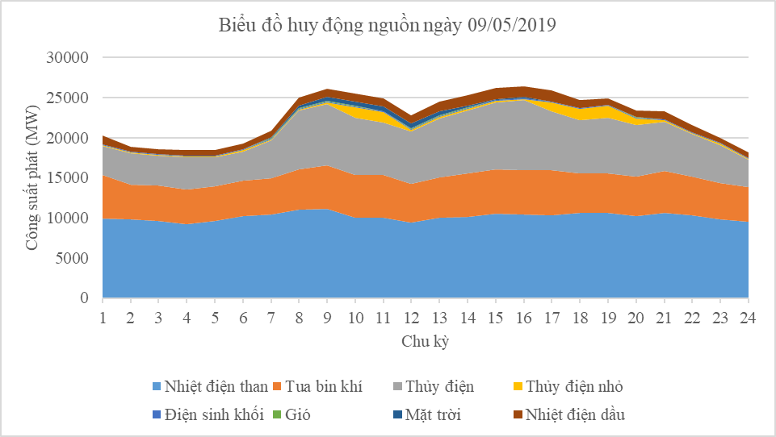
1. TÌNH HÌNH VẬN HÀNH HẾT THÁNG 5/2019
Pmax ~ 28000 MW
Pmin ~ 17500 MW

Slide 7
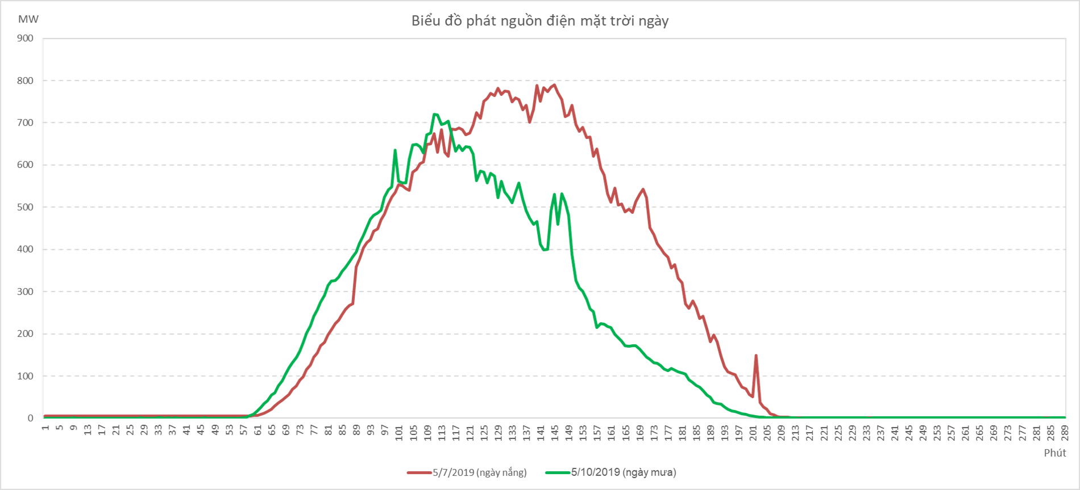
1. TÌNH HÌNH VẬN HÀNH HẾT THÁNG 5/2019

Slide 8
1. TÌNH HÌNH VẬN HÀNH HẾT THÁNG 5/2019
TỔNG HỢP TÌNH HÌNH CUNG ỨNG ĐIỆN
Mặc dù nhiều yếu tố khách quan gây bất lợi kéo dài (nhu cầu phụ tải tăng cao, lưu lượng nước về miền Trung & miền Nam thấp, khả cung cung cấp than/khí không đảm bảo nhu cầu huy động…), tuy nhiên với nỗ lực của EVN, hệ thống điện vẫn đang đảm bảo cung ứng điện đầy đủ cho nền kinh tế Quốc dân, đặc biệt trong giai đoạn đã qua của mùa khô cũng như các sự kiện đặc biệt của Quốc gia.
Đảm bảo cung cấp nước cho nhu cầu sử dụng phía hạ du của các địa phương trong đó có đổ ải Đông Xuân 2018 – 2019
Hỗ trợ các dự án Điện mặt trời đóng điện và đưa vào vận hành chính thức 47 nhà máy với tổng công suất 2300 MW.

Slide 9
2. KHVH CÁC THÁNG CÒN LẠI 2019 – LƯU Ý CHÍNH
Bắt đầu bước vào cao điểm nắng nóng miền Bắc, miền Trung phụ tải sẽ tiếp tục tăng trưởng cao (cao điểm các năm trở lại đây T6-T7)
Các hồ thủy điện miền Trung, miền Nam dự kiến lưu lượng nước về tiếp tục kém do ảnh hưởng Elnino
Hỗ trợ các nhà máy điện mặt trời trong công tác đóng điện, thử nghiêm. Trong đó có các công tác cần cắt điện để đấu nối

Slide 10
2. KHVH T6/2019 – GIẢ THIẾT ĐẦU VÀO
Dự kiến tháng 6 phụ tải tiếp tục tăng trưởng cao theo chu kỳ hàng năm, ở mức trung bình 701.2 tr.kWh/ngày, tăng khoảng 9% so với cùng kỳ năm 2018.
Công suất cực đại dự kiến ở mức 38000-39000 MW tăng 13-14% so với cùng kỳ 2018.
Phụ tải
Thủy văn
Nước về
Do ảnh hưởng Elnino, dự báo nước về tháng 6 tiếp tục kém tại khu vực miền Trung và Tây Nguyên.
Các hồ miền Bắc dự kiến lưu lượng nước về tương đương tháng 5.
Notes:
(Phụ tải trung bình ngày tháng 05/2019 dự kiến thấp hơn so với KH năm 15 tr.kWh/ngày do thực tế phụ tải các ngày đầu tháng 5 thấp)

Slide 11
2. KHVH T6/2019 – GIẢ THIẾT ĐẦU VÀO
Tiến độ
Theo EPTC cung cấp. Dự kiến có 88 NMĐ mặt trời sẽ đưa vào vận hành đến hết T6/2019.
LSC
Chỉ có một số sửa chữa nhỏ của các tổ máy thủy điện trước mùa mưa (Đa Mi, Cần Đơn…)
Hạn chế đưa ra sữa chữa các tổ máy nhiệt điện để đảm bảo cung ứng điện.
Khí Nam Côn Sơn + Cửu Long: Khả năng cấp đạt 18.5 - 19.0 tr.m3 khí/ngày. NM Đạm Phú Mỹ đã vận hành trở lại. Khả năng khí cấp cho điện giảm 1 tr.m3/ngày
Khí PM3-CAA cấp ở mức 4.1 – 4.4 tr.m3/ngày.
Sau ngày 1/10 khí PM3 cấp cho điện sẽ suy giảm (hết quyền ưu tiên nhận khí trả trước) dự kiến cấp cho điện ~2 tr.m3/ngày, PVGAS đang đàm phán với Petronas để mau thêm khí (giá khí ~90 – 95% giá dầu MFO). Trong trường hợp có bổ sung khí, lượng khí PM3 cấp cho điện là 4.1 – 4.4 tr.m3/ngày.
Khả năng cấp khí
Nhập
khẩu
Tháng 06/2019 dự kiến mua 160 tr.kWh. Các tháng mùa lũ bắt đầu giảm mua để giải tỏa thủy điện nhỏ Tây Bắc.
Tổng sản lượng năm 2019 dự kiến 2.0 tỷ kWh, cao hơn 500 tr.kWh so KH năm.

Slide 12
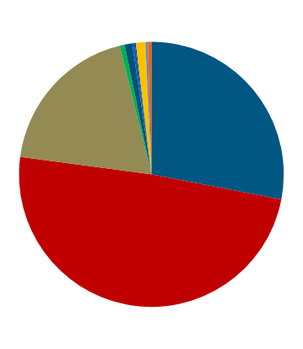
DỰ KIẾN CƠ CẤU HUY ĐỘNG NGUỒN THÁNG 5&6
Điện gió: 37 tr.kWh, mặt trời: 423 tr.kWh, sinh khối 50 tr.kWh
511 tr.kWh
NLTT
Dự kiến khai thác 90 tr.kWh từ nhà máy điện Ô Môn để đáp ứng nhu cầu phụ tải.
Nhiệt điện dầu
90 tr.kWh
Khai thác thấp các hồ Trung, Nam để đảm bảo khả dụng đến cuối mùa khô. Các hồ miền Bắc khai theo điều chỉnh theo lưu lượng nước về.
Thủy điện
TBK
5.84 tỷ kWh
Khai thác tối đa theo khả năng cấp khí.
4.0 tỷ kWh
Nhiệt điện than
10.6 tỷ kWh
Các nhà máy điện miền Nam huy động tối đa theo khả dụng tổ máy và nhiên liệu sơ cấp

Slide 13
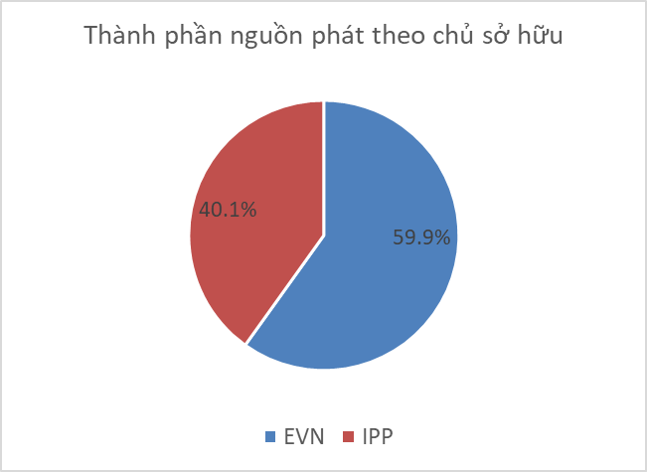
DỰ KIẾN CƠ CẤU HUY ĐỘNG NGUỒN THÁNG 6
Các nguồn do EVN sở hữu và vận hành đóng góp 60% cơ cấu huy động nguồn tháng 6.
(ở mức 12.67 tỷ kWh)
Các nguồn IPP (BOT, PVN, TKV…) đóng góp 40% tổng nguồn cần huy động trong tháng 6.
(ở mức 8.47 tỷ kWh)

Slide 14
CÁC VẤN ĐỀ TRONG VẬN HÀNH NGUỒN ĐIỆN THÁNG 6
Huy động nhiệt điện
HTĐ vận hành căng thẳng, khả dung hệ thống giảm thấp, phải huy động NĐ than, khí miền Nam tối đa theo khả dụng tổ máy và nhiên liệu sơ cấp.
Dự kiến các ngày tới phụ tải tiếp tục tăng cao hơn do nắng nóng, HTĐ vận hành căng thẳng hơn nữa.
Điện mặt trời
Việc đưa vào các dự án ĐMT sẽ góp phần đảm bảo cấp điện. Tuy nhiên gặp phải khó khăn do khi phải bố trí công tác cắt điện đấu nối trong mùa cao điểm nắng nóng.
HTĐ bắt đầu đối mặt các thách thức mới khi vận hành với tỷ trọng năng lượng tái tạo tăng cao (tính bất định, chất lượng điện năng, quá tải…)
Cấp nước hạ du của các hồ thủy điện có mức nước thấp
Nhiều hồ không có khả năng đảm bảo yêu cầu cấp nước hạ du
Tần suất 65%: Các hồ không đủ cấp nước hạ du đến cuối mùa khô: Đăk My 4A, Đồng Nai 3, Thác Mơ, Hàm Thuận.
Các hồ đã vi phạm: Kanak, Sông Tranh 2

Slide 15
Giải pháp EVN đảm bảo cung ứng điện tháng 6
Yêu cầu các đơn vị phát điện thuộc EVN nâng cao khả dung tổ máy, sẵn sàng huy động khi hệ thống có nhu cầu.
Điều chỉnh huy động thuỷ điện linh hoạt theo lưu lượng nước về và nhu cầu phụ tải, đảm bảo khả dung đến cuối mùa khô.
Dự kiến phương thức huy động tối đa các nhà máy nhiệt điện than và tuabin khí khu vực miền Nam, giám sát liên tục đường dây truyền tải để tăng cường công suất từ Bắc vào Nam.
Đảm bảo/yêu cầu đảm bảo khả dung các nhà máy nhiệt điện dầu và tuabin khí chạy dầu, sẵn sàng huy động khi hệ thống có nhu cầu.
Tăng cường công tác điều chỉnh phụ tải điện, hạn chế công suất trong cao điểm.
Cần sự chung tay của các đơn vị ngoài ngành điện (nhà máy điện, phụ tải tiêu thụ điện…)

Slide 16
CẢM ƠN ĐÃ LẮNG NGHE

